Slide 1
Preghiera ViaVai
Mi indicherai il sentiero della vita

Slide 2
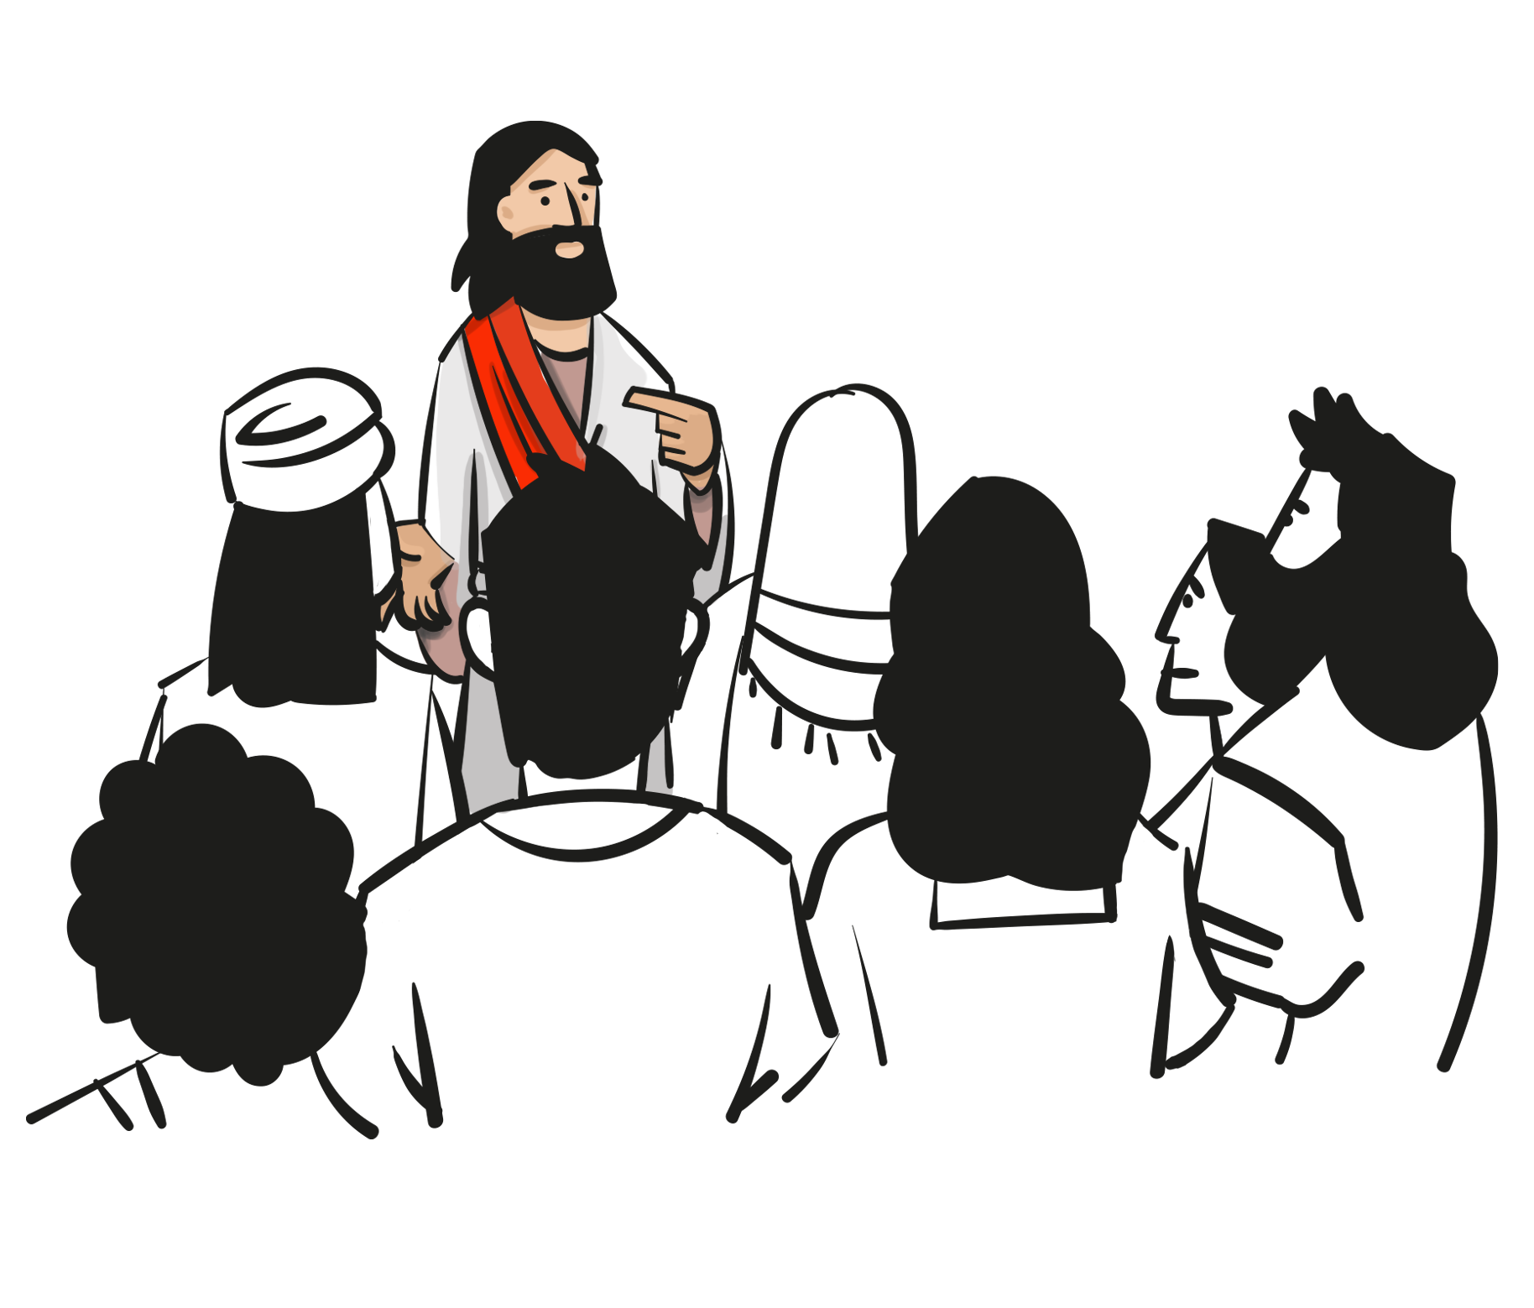
Decidere di non scappare

Slide 3
Entrare in preghiera
Viene accesa la settima candela posta sull’altare che identifica il passo del “decidere”. Si canta l’antifona:
Mi indicherai il sentiero della vita, gioia piena alla tua presenza.
Mi Indicherai il sentiero della vita, dolcezza senza fine alla tua destra.

Slide 4
Entrare in preghiera
Invito alla preghiera
G. Nel nome del Padre…
L. Vogliamo imparare a decidere
T. scegliendo il bene.
L. Vogliamo imparare a decidere
T. senza paura.

Slide 5
Parola di Dio
L. Ascoltiamo il Vangelo secondo Luca. (Lc 9,51-56) T. La tua Parola ci renda simili a te, Signore.
In quel tempo. Mentre stavano compiendosi i giorni in cui sarebbe stato elevato in alto, il Signore Gesù prese la ferma decisione di mettersi in cammino verso Gerusalemme e mandò messaggeri davanti a sé. Questi si incamminarono ed entrarono in un villaggio di Samaritani per preparargli l'ingresso.

Slide 6
Parola di Dio
Ma essi non vollero riceverlo, perché era chiaramente in cammino verso Gerusalemme. Quando videro ciò, i discepoli Giacomo e Giovanni dissero: "Signore, vuoi che diciamo che scenda un fuoco dal cielo e li consumi?". Si voltò e li rimproverò. E si misero in cammino verso un altro villaggio.
Parola del Signore.
T. Lode a te, o Cristo.

Slide 7
Intercessioni
Preghiamo insieme e diciamo: “Perdonaci, Signore”
- Per quando vorremmo scappare.
- Per quando scegliamo vie comode.
- Per quando imponiamo agli altri ciò che pensiamo sia giusto per loro.
Canto finale

Slide 8
Canto finale

